Slide 1
PIXEL ART GENERATOR
BOATCA EMANUEL BRANDUSA ANDREEA

Slide 2
INTRODUCERE
V-ati intrebat vreodata cum se poate face un generator de pixel art?
Noi va vom prezenta exact cum l-am creat pe al nostru!

Slide 3
01
PRIMUL PAS

Slide 4
OBTINEREA UNUI MODEL DE AI
Modelul de AI este cel care face generarea imaginilor de tip pixel art posibile.
Putem folosi un model de AI gata antrenat sau putem antrena noi unul.
Noi am ales sa antrenam unul.

Slide 5
02
ANTRENAREA AI-ULUI

Slide 6
PyTorch – ajutorul de nadejde
PyTorch este un framework de machine learning bazat pe biblioteca Torch, utilizat pentru aplicații precum viziunea computerizată și procesarea limbajului natural.
Am folosit PyTorch pentru crearea generatorului de pixel art.

Slide 7
PyTorch – ajutorul de nadejde
Folosindu-ne de o implementare a unui CycleGAN (Cycle Generative Adversarial Network) special facuta pentru PyTorch am putut crea un model care sa execute translatarea unui tip de imagine (imaginea de input) in alt tip de imagine (pixel art).

Slide 8
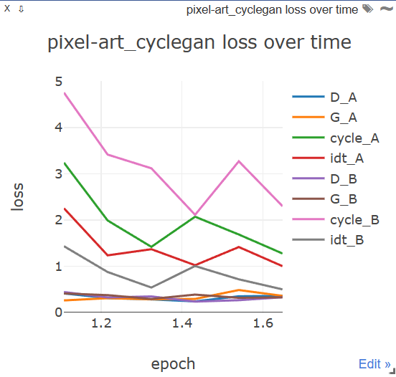
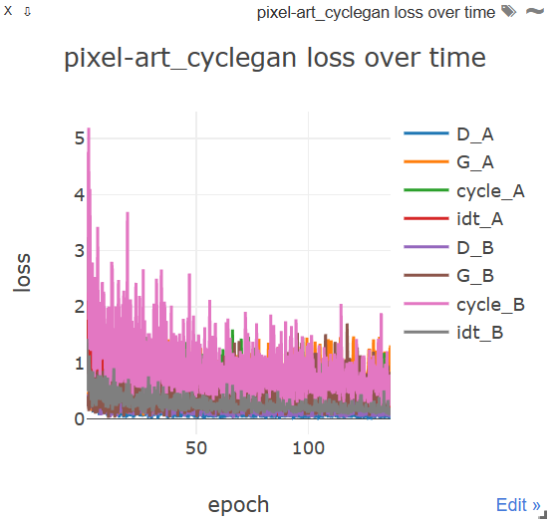
Statisticile din timpul antrenarii
La inceput
Dupa 30 ore

Slide 9
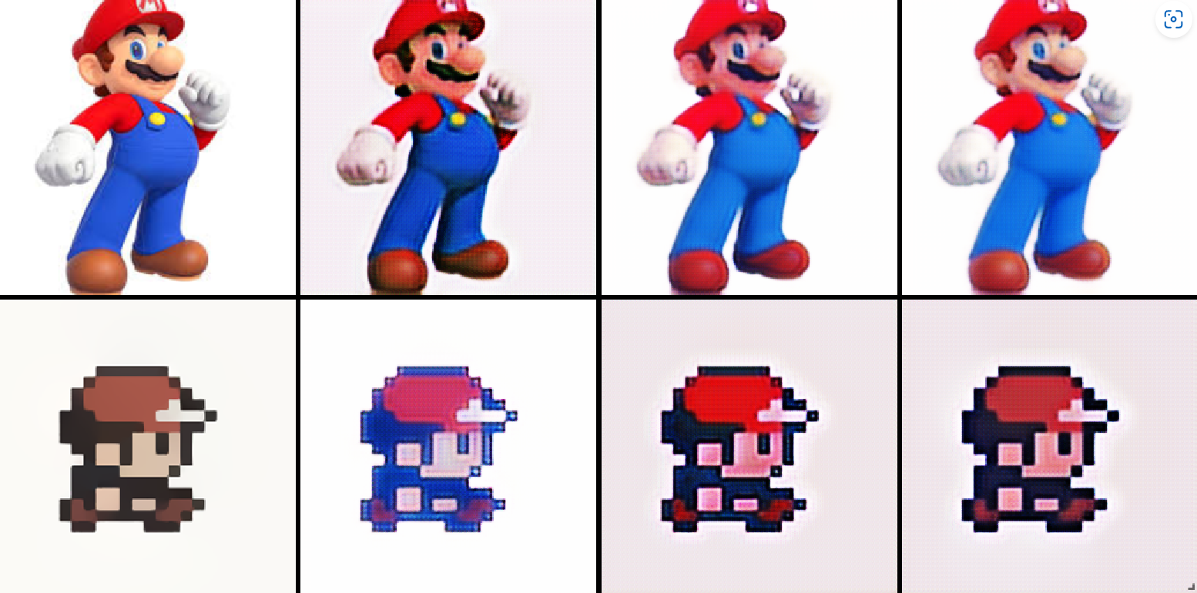
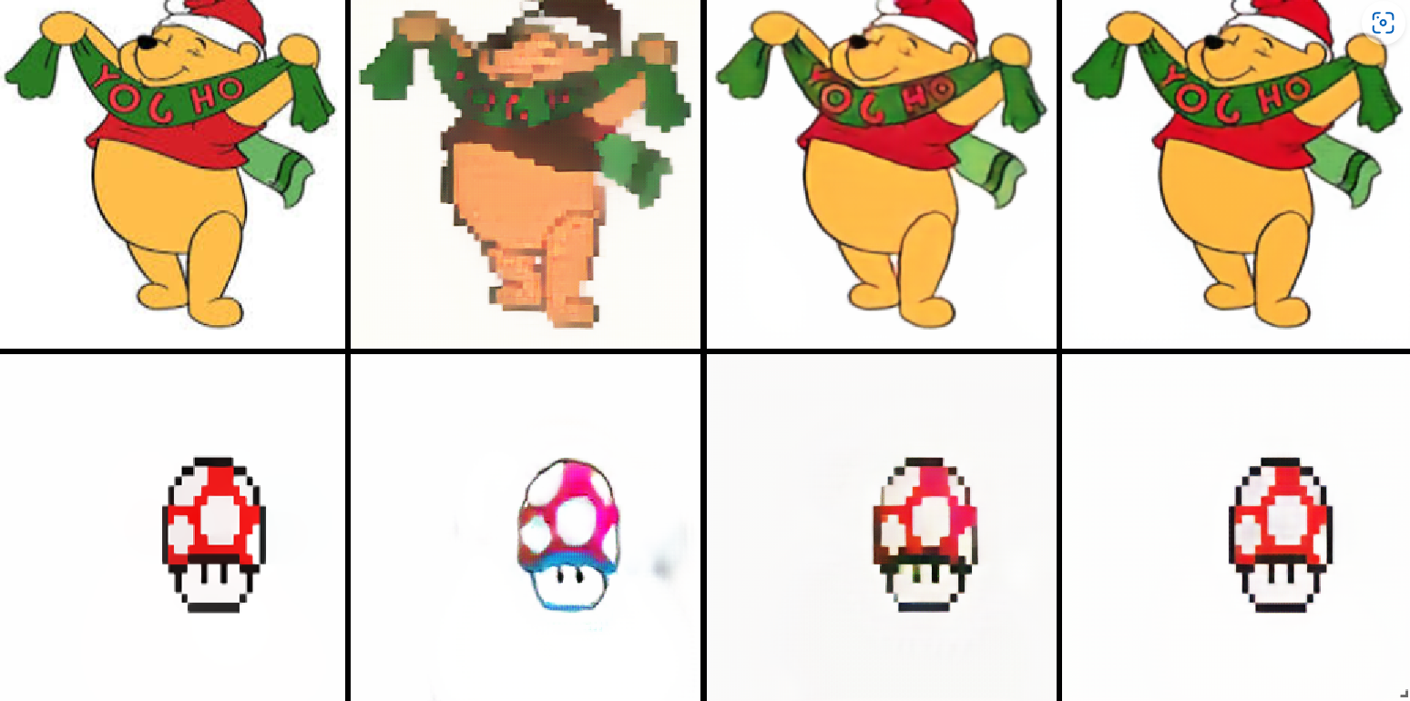
Statisticile din timpul antrenarii
La inceput
Dupa 30 ore

Slide 10
Ce este un CycleGAN?
Un GAN (Generative Adversarial Network) este un model de AI format din doua retele neuronale care concureaza intre ele in care castigul uneia este pierderea celeilalte.
Un CycleGAN este un tip de GAN care nu are nevoie de date perechi astfel fiind o solutie buna pentru generarea de pixel art.

Slide 11
DEMO TIME

Slide 12
VA MULTUMIM PENTRU ATENTIE!

